Slide 1
Dwięk w multimediach
Ryszard Gubrynowicz
Ryszard.Gubrynowicz@pjwstk.edu.pl
Wykład 5

Slide 2
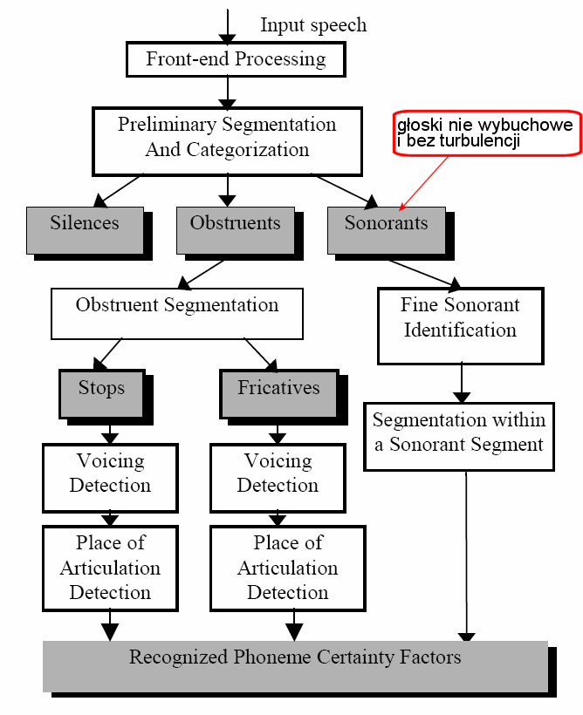
Przykładowy system wstępnej klasyfikacji segmentów mowy

Slide 3
Organizacja wypowiedzi ustnej

Slide 4



Fazy wypowiedzi ustnej
Mowa jest procesem, podczas którego narządy artykulacyjne w sposób płynny następują przejścia między głoskami. Każda fraza (ograniczona obustronnie pauzami) stanowi pewną zorganizowaną całość, co przejawia się zarówno w jej strukturze segmentalnej (głoskowej i sylabicznej), jak i jej rozczłonowaniu rytmicznym i melodycznym.
pauza
pauza
nagłos
śródgłos
wygłos
Położenie głoski we frazie może wpływać na jej wymowę, bądź na jej ubezdźwięcznienie/udźwięcznienie

Slide 5
Charakterystyka wygłosu
W wygłosie wypowiedzi ruchy narządów mowy są wykonywane znacznie mniej dokładnie, z mniejszym nakładem energii, a także wolniej niż w nagłosie i śródgłosie. Przejawia się to przede wszystkim w:
osłabianiu wygłosowych zwarć,
w redukcji głosek otwartych,
zmniejszaniu się (z wyjątkiem fraz pytających) częstotliwości F0,
słabość wygłosu powoduje często ubezdźwięcznianie zwarto-wybuchowych, zwarto-trących i trących, a często i całej następującej po nich samogłoski.

Slide 6
Koartykulacja

Slide 7
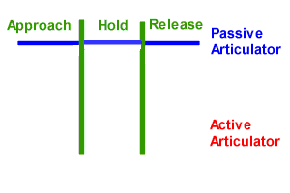
Dynamika ruchów artykulacyjnych spółgłoskowych

Slide 8
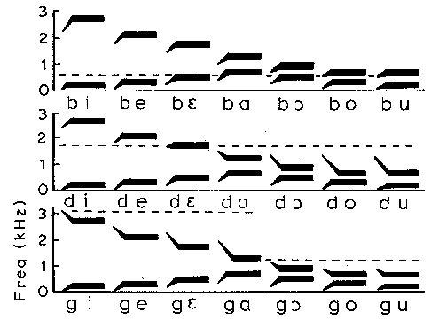
Tranzjenty formantów spółgłosek wybuchowych dźwięcznych

Slide 9
Koartykulacja – jej źródło
Ruchy artykulacyjne niezbędne do wypowiedzenia określonej głoski często uruchamiają tylko jeden (dwa) elementy układu artykulacyjnego, np. wargi, czubek języka itp. Np. przy artykulacji spółgłosek wargowych język ma swobodę do przyjęcia konfiguracji odpowiadającej następującej samogłosce.
Innym czynnikiem jest tzw. ekonomizacja ruchów artykulacyjnych.
Koartykulacja jest sprawnością wyuczoną. U małych dzieci jest znacznie słabsza.
Koartykulacja jest czynnikiem, niekiedy bardzo silnie modyfikującym strukturę dźwiękową głosek

Slide 10
Koartykulacja – teoria
Öhman zakłada możliwość przedstawienia ruchów artykulacyjnych jako wynik współdziałania 2 częściowo niezależnych układów – układu generującego stosunkowo wolne ruchy samogłoskowe (np. od konfiguracji odpowiadającej /i/ do /u/) i układu generującego szybkie ruchy spółgłoskowe np. /b/. W wyniku nakładania się tych ruchów spółgłoska /b/ w sekwencji /ibi/ jest inna, niż w sekwencji /ibu/.

Slide 11
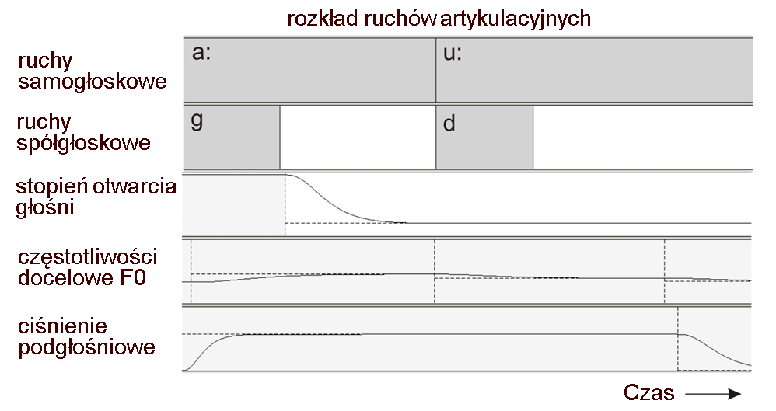
Sekwencje ruchów artykulacyjnych
Sekwencja sylab /ga-du/

Slide 12
Przykład oddziaływania głosek na siebie - ubezdźwięcznianie
Sąsiadujące ze sobą dźwięki mowy w łańcuchu mowy wzajemnie na siebie mniej lub bardziej oddziaływują modyfikując artykulację głoski następującej lub poprzedzającej. Modyfikacja ta może pociągać za sobą zmianę typu głoski, zwłaszcza może to mieć miejsce na granicach między wyrazowych. Np. „wóz stoi” wymawia się „wus stoi”, choć w sekwencji wyrazów „wóz zatrzymał się” pierwszy wyraz jest wymawiany „wuz”.

Slide 13
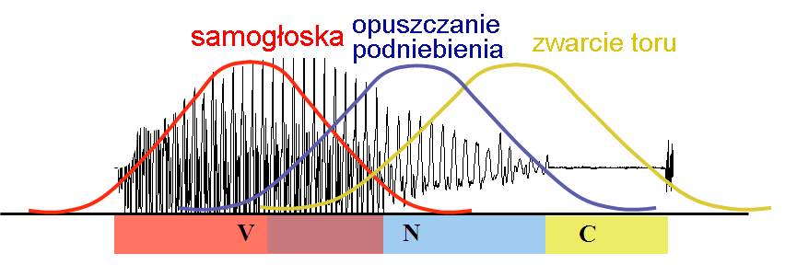
Przykład koartykulacji - sekwencja VNC
Ruch podniebienia tej samej wielkości, tylko o wcześniejszej inicjalizacji
V
N
C
Bardziej rozległa nazalizacja V
Krótsza Nosowa
Dłuższe
zwarcie
Notes:
3 krzywe przedstawiają 3 niezależne ruchy artykuiacyjne. Obniżanie się podniebienia miękkiego nakłada się w pewnym stopniu na ruch samogłoskowy (antycypacja nazalizacji – nazalizacja wsteczna) i nakłada się w znacznym stopniu ze zwarciem w torze głosowym. Nakładając ruchy artykulacyjne na sygnał akustyczny można dokonać jego segmentacji.

Slide 14
Zalety koartykulacji
Informacja w segmencie odpowiadającym danej głosce jest nie tylko o głosce wymówionej, ale również o sąsiadujących z nią, np. dla sylaby /su/ w spółgłosce /s/ możemy ocenić jaka następuje po niej samogłoska.
Zjawisko to umożliwia rozumienie b. szybkiej mowy.

Slide 15
Wady koartykulacji z punktu widzenia analizy mowy
Brak wyraźnych, niezmiennych akustycznych „punktów” charakteryzujących daną głoskę. Ten sam fonem /s/ może zmienić się w inny. Por. „su” i „si”. Również i w płaszczyźnie akustycznej ten sam dźwięk mowy może być interpretowany jako realizacja różnych fonemów, zależnie od kontekstu.

Slide 16
Uniwersalność koartykulacji
Cechy artykulacji, które nie są charakterystyczne dla danego języka, wynikają bowiem z ogólnych anatomicznych i fizjologicznych właściwości narządu mowy, mają charakter uniwersalny. Z tego powodu wartości parametrów fonetyczno-akustycznych (np. częstotliwości formantowe) nie są stałe w obrębie poszczególnych segmentów. Ta zmienność jest spowodowana przede wszystkim bezwładnością narządów artykulacyjnych. Nie mogą one w sposób skokowy zmieniać swojej konfiguracji z typowej dla jednej głoski na drugą konfiguracją, następującą przy kolejnej głosce.

Slide 17
Czynniki modyfikujące głoskę danej klasy
Przypadkowe (dla tej samej osoby)
Indywidualne zróżnicowania międzyosobnicze
Zróżnicowania kontekstowe - koartykulacja
Istnieje naturalna tendencja do „ekonomizacji” ruchów artykulacyjnych, w wyniku czego granice między głoskami stają się mniej wyraźne, „przenikając” jedna w drugą. Stąd, każda głoska w mniejszym lub większym stopniu posiada niektóre cechy głoski poprzedzającej i następującej

Slide 18
Definicja koartykulacji
Koartykulacja jest zjawiskiem, podczas którego następuje nakładanie się ruchów artykulacyjnych właściwych dla sąsiadujących ze sobą głosek.

Slide 19
Nakładanie się ruchów artykulacyjnych
1
2
3
obszar
antycypacji
obszar przedłużenia

Slide 20
Rodzaje koartykulacji
Antycypacja i przedłużenie
Upodobnienia i uproszczenia w obrębie wyrazu
Upodobnienia pod względem dźwięczności
pod względem miejsca artykulacji
pod względem stopnia zbliżenia narządów mowy
Międzywyrazowe upodobnienia – na granicy wyrazów

Slide 21
Przykłady antycypacji
1) Zaokrąglenie warg typowe dla samogłoski /u/ może przenosić się na sąsiadujące z nią głoski, np. lukier.
2) Podobnie, jeśli nie ma sprzeczności w ruchach artykulacyjnych, układ masy języka typowy dla danej głoski może być już przygotowany podczas wymawiania głoski poprzedzającej, np. w fazie zwarcia por „tupać”.
3) Podtrzymywanie (przedłużenie) np. bezdźwięczności:
„twardy” -> /tvardI/ -> /tfardI/

Slide 22
Przykład upodobnienia
Koartykulacja prowadzi do częściowego (niekiedy całkowitego) zacierania się różnic pomiędzy sąsiadującymi ze sobą dźwiękami i tym samym do tzw. upodobnień. Powodują one zmianę ich postaci dźwiękowej.
Upodobnienia obejmujące grupy głosek i połączone z redukcją (częściową, lub całkowitą) pewnych dźwięków tworzących te grupy nazywane są „uproszczeniami”.
Np. „sześćset” -> /Ses’ts’set/-> /Ses’set/
Uproszczenia prowadzą niekiedy do „podstawień”
np. /Sejset/.

Slide 23
Upodobnienia pod względem dźwięczności
Upodobnienie pod względem dźwięczności polega na zniesieniu różnicy między sąsiadującymi ze sobą głoskami: dźwięczną i bezdźwięczną. Np. „twarz” -> /tfaS/
Upodobnienia pod względem miejsca artykulacji
Polegają na takim przesunięciu miejsca zwarcia lub szczeliny, by było ono takie same jak miejsce zwarcia lub szczeliny głoski sąsiedniej. Np. „ssie” -> /ss’e/->/s’s’e/
Upodobnienia pod względem zbliżenia
Np. „uszczelinowienie” głoski sąsiadującej w wyrazie „trzeba” -> /t_Seba/ -> /tSSeba/, „trzy” -> /tSSI/

Slide 24
Upodobnienia międzywyrazowe
Na granicach form wyrazowych następują upodobnienia przede wszystkim pod względem dźwięczności.
W wygłosie tzw. absolutnym (przed pauzą o dostatecznej długości) wszystkie spółgłoski dźwięczne z klas zwartych, zwarto-trących i trących są ubezdźwięczniane, ale jeżeli wyraz następny zaczyna się od spółgłoski dźwięcznej należącej do jednej z tych klas, wówczas końcowa spółgłoska poprzedniego wyrazu jest dźwięczna. W pozostałych przypadkach zachodzi ubezdźwięcznianie.

Slide 25
Przykłady udźwięczniania/ubezdźwięczniania międzywyrazowych
ubezdźwięcznianie
„wóz stoi” - /v/ /u/ /s/ /s/ /t/ /o/ /i/
„wóz jedzie” - /v/ /u/ /s/ /j/ /e/ /dz’/ /e/
„wóz nowy” - /v/ /u/ /s/ /n/ /o/ /v/ /I/
„wóz rusza” - /v/ /u/ /s/ /r/ /u/ /S/ /a/
Możliwe warianty: „wóz nowy” - /vuznovI/ i
„wóz rusza” - /vuzruSa/ (wymowa krakowsko-poznańska)
udźwięcznianie
„kot domowy” - /k/ /o/ /d/ /d/ /o/ /m/ /o/ /v/ /I/
„pies zabawny” - /p/ /j/ /e/ /z/ /z/ /a/ /b/ /a/ /v/ /n/ /I/

Slide 26
Segmentacja i koartykulacja
Ponieważ koartykulacja jest w sygnale mowy wszechobecna, trudno oczekiwać, by granice segmentów były zawsze jednoznaczne.
Z drugiej strony, jeżeli nie jesteśmy w stanie dokładnie określić w sygnale mowy początku i końca segmentów, to obszary nakładania się ruchów artykulacyjnych są wyznaczane jedynie w przybliżony sposób.

Slide 27
Pragmatyczna definicja granic segmentalnych sygnału mowy
Przyjmuje się założenie, że każda głoska jest reprezentowana przez quasistacjonarne widmo odpowiadające niezmiennej w czasie funkcji transmitancji toru głosowego, z wyjątkiem tych głosek charakteryzujących się przebiegiem tranzjentowym. Przebiegi te mogą dotyczyć zmian w funkcji źródła, bądź funkcji transmitancji toru głosowego. W pierwszym przypadku, gwałtowne zmiany częstotliwości podstawowej, zaś w drugim –zmiany w funkcji transmitancji wywołany szybkimi zmianami konfiguracji narządów artykulacyjnych, mogą być wykorzystane do określania granic segmentów.

Slide 28
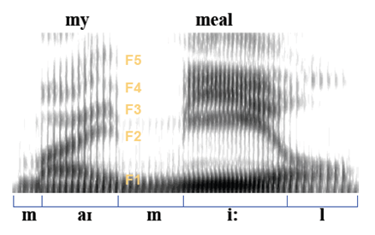
Przykład pragmatycznej definicji granic segmentów

Slide 29
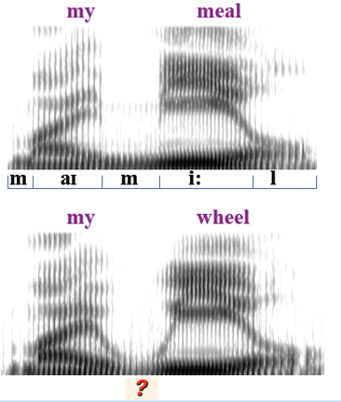
Jak jest w przypadku głosek płynnych /w,j/ ?

Slide 30
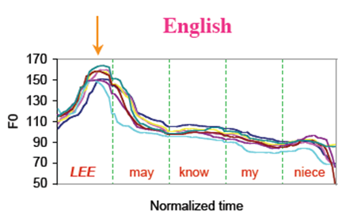
Przykład zgodności zmiany F0 z granicą segmentu
Przebiegi wyznaczone dla 6 mówców

Slide 31
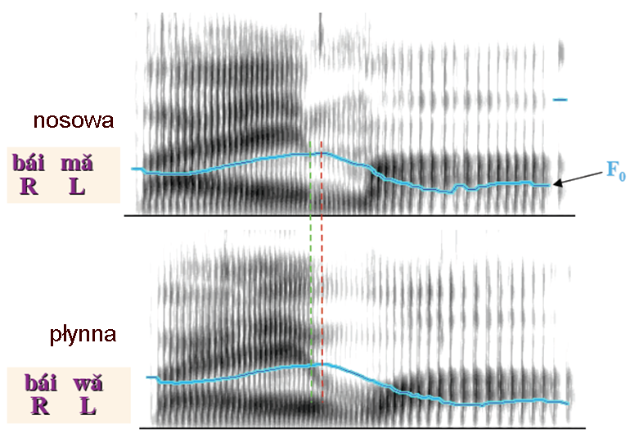
Przykłady zmian F0 na granicy segmentów płynnych

Slide 32
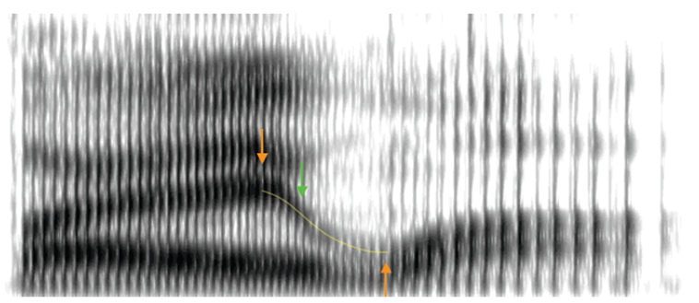
Zmiana kierunku F2 w pobliżu granic segmentu płynnego

Slide 33
Koartykulacja – podsumowanie (1)
1) Koartykulacja jest wynikiem nakładania się ruchów artykulacyjnych
2) Elementy narządu artykulacyjnego o małej szybkości są bardziej podatne na efekt nakładania się
3) Między głoskami nie ma na ogół jednoznacznych, wyraźnych granic (z wyjątkiem pauz)
Mowa jest rozpoznawana w oparciu o obrazy akustyczne sylab
Koartykulacja jest najsilniejsza w obrębie sylaby
Samogłoski wpływają na artykulację sąsiedniej spółgłoski (również samogłoski)

Slide 34
Koartykulacja – podsumowanie (2)
7) Spółgłoski również wpływają na artykulację sąsiedniej samogłoski
8) Pewne dźwięki mowy są bardziej odporne na wpływ koartykulacji, inne mniej
9) Im większy jest konieczny ruch artykulacyjny przy przejściu z jednej głoski do następnej, tym większa jest koartykulacja
10) Samogłoski niskie są bardziej podatne na koartykulację w sąsiedztwie spółgłosek, niż samogłoski wysokie
11) Koartykulacja jest ograniczana w przypadku, gdy może powodować niejednoznaczną percepcję

Slide 35
Transkrypcja fonetyczna

Slide 36
Kod SAMPA
W transkrypcji fonetycznej tekstów ortograficznych
stosowany jest kod SAMPA. Wersja polska:
http://www.phon.ucl.ac.uk/home/sampa/polish.htm
Umożliwia on bezpośrednie stosowanie w transkrypcji klawiatury QWERTY.

Slide 37
Tekst ortograficzny i jego transkrypcja fonetyczna
Fonem a litera
Te same znaki ortograficzne lub jednakowe ich sekwencje mogą odpowiadać różnym dźwiękom mowy: np. „wór” – /vur/, „wtórny” – /fturnI/
„marznąć” – /marznon’ts’/, „marzec” - /maZets/
Różne znaki ortograficzne mogą odpowiadać tym samym dźwiękom mowy
np. „auto” – /awto/, „dał” – /daw/
Różne sekwencje:
„dźwiga” – /dz’viga/, „dzień” – /dz’en’/
W transkrypcji fonetycznej uwzględnia się zjawisko koartykulacji !

Slide 38
Podstawowe reguły uproszczonej transkrypcji fonetycznej
Literom samogłoskowym „y,e,a,o” odpowiadają fonemy /I,e,a,o/. Litery „u” i „ó” nie sygnalizują różnic w wymowie.
Literę „i’ przed literą spółgłoskową wymawia się jako samogłoskę /i/
Literę „i’ przed samogłoską wymawia się jako:
/j/ po zwartych, nosowej /m/, trących /f,v,x/, i głoskach /l,r/
/i/ na końcu wyrazu
podwójne „ii” po zwartych, nosowej /m/, trących /f,v/, głoskach /l,r/ i literze „ch” wymawia się jako /ji/

Slide 39
Reguły transkrypcji fonetycznej cd.
Następujące grupy spółgłoska-samogłoska /i/ odpowiadają następującym fonemom:
- „si” – /s’/ „ci” - /ts’/
- „zi” – /z’/ „dzi” - /dz’/
„ni” - /n’/ wyjątek „Dania” –/dan’ja/, ale /dan’a/
Samogłoski nosowe „ę,ą” wymawia się jako
/e~,o~/ na końcu wyrazu
- /em,om/ przed /p,b/
- /en,on/ przed /t,d,ts,tS,dz,dZ/
- /en’,on’/ przed /ts’,dz’/
- /eN,oN/ przed /k,g/
/e,o/ przed /l,w/ „wziąłem” – w czasie przeszłym

Slide 40
Reguły transkrypcji fonetycznej cd.
Głoski zwarte (/b,d,g/), zwarto-trące (/dz,dz’,dZ/) i trące (/v,z,z’,Z/) wymówione przed głoskami bezdźwięcznymi, przerwą(w wygłosie) stają się bezdźwięcznymi i ich wymowa jest dokładna, jak ich bezdźwięcznych odpowiedników, tj. /p,t,k/, /ts,ts’,tS/ czy /f,s,s’,S/. To samo występuje u zbiegu wyrazów wymówionych bez przerwy
O ubezdźwięcznieniu lub udźwięcznieniu całej sekwencji powyższych spółgłosek o różnym typie pobudzenia decyduje w zasadzie ostatnia w sekwencji głoska – np. „liczba” - /lidZba/, „rzadszy” - /Zat_SI/

Slide 41
Reguły transkrypcji fonetycznej cd.
Od powyższej zasady jest wyjątek, gdy przed literą „w” lub sekwencją „rz” stoi głoska bezdźwięczna. Cała sekwencja staje się bezdźwięczna. np. „kwiat” – /kfjat/, „szwaczka” - /SfatSka/
Nieregularności w wymowie „trz”, „drz”, „dż”, „dz” w obrębie wyrazu np. „trzech” - /tSSex/, ale „Czech” - /tSex/, „wodze” – /vodze/, „odzew” – /od_zef/
Spółgłoski bezdźwięczne przed końcówką czasownikową „–my” pozostają bezdźwięczne np. „kupmy” - /kupmy/

Slide 42
Reguły transkrypcji fonetycznej cd.
Grupy spółgłoskowe złożone ze spółgłosek zwartych, zwarto-trących i trących, które są wymówione w nagłosie lub śródgłosie form wyrazowych, są całkowicie dźwięczne lub bezdźwięczne – /fskotSIts’/, krufka/, /proz’ba/.

Slide 43
Reguły transkrypcji fonetycznej cd.
Grupy mieszane – powyższe spółgłoski nie zmieniają dźwięczności spółgłosek przymkniętych - /kulka/, /puwka/, /krova/, zamknon’ts’/
Jednakże spółgłoski przymknięte wymówione w środku dłuższych sekwencji spółgłoskowych są najczęściej bezdźwięczne i wymawiane tak słabo, że często ulegają całkowitej redukcji – „jabłko” - /japko/, „rzemieślnik” - /Zemjes’n’ik/

Slide 44
Przykład transkrypcji fonetycznej
(SAMPA) – mowa syntetyczna
konversja tekstu na move otfjera nove moZlivos’ts’i n’edostempne f tradItsIjnIx sIstemax gwosovIx | uswugi katalogove informatorI turIstItSne tematItSne servisI informatsIjne tSI portale gwosove to tIlko n’elitSne zastosovan’a tej texnologji
Konwersja tekstu na mowę otwiera nowe możliwości, niedostępne w tradycyjnych systemach głosowych. Usługi katalogowe, informatory turystyczne, tematyczne serwisy informacyjne, czy portale głosowe, to tylko nieliczne zastosowania tej technologii.

Slide 45

Etykietyzacja nagrania
Sygnał CMP50001.wav +
CMP50001.TextGrid

Slide 46
Cechy prozodyczne mowy

Slide 47
Wstęp
Dotychczas przedmiotem naszych rozważań był opis dźwięków mowy (fonemów) języka polskiego, a więc jednostek, które są opisywane w płaszczyźnie artykulacyjnej, bądź akustycznej. Opis ten umożliwia nadanie z natury swej ciągłemu sygnałowi mowy struktury dyskretnej, przedstawianej w postaci sekwencji fonemów, głosek, sylab, wyrazów itp. Sekwencja ta jest wypowiadana, z określonym tempem (prędkością), rytmem, głośnością i melodią.

Slide 48
Cechy segmentalne vs. cechy suprasegmentalne mowy
Podział na segmenty – głoski, difony, sylaby, wyrazy, itp.
Cechy opisujące sekwencje (ciągi) segmentów – zmiany melodii (F0), intensywności, tempo wypowiedzi, rytm, akcenty, itp.

Slide 49
Cechy prozodyczne w automatycznym rozumieniu mowy
Informacje prozodyczne są b. rzadko wykorzystywane w systemach rozumienia mowy
Analiza prozodyczna może wspomagać wiele zadań :
automatyczna interpunkcja
rozpoznawanie wyrazów (np. zaimek pytajny – zaimek względny: „czyj kapelusz? – powiedział czyj kapelusz nosi”)
segmentacja składniowa wypowiedzi

Slide 50
Czynniki wpływające na czas i tempo wypowiedzi
Iloczas (czas trwania dźwięków mowy, a zwłaszcza samogłosek), sylab, wyrazów itp.
Parametry charakteryzujące tempo wypowiedzi – np. średni stosunek iloczasu dźwięków niesamogłoskowych/samogłoskowych,
Liczba samogłosek na jednostkę czasu
Pauzy (o czasie trwania większym od czasu trwania zwarć)
Średni czas trwania - średnia liczba pauz w obrębie wypowiedzi, wyznaczanych dla różnych progowych poziomów; średni czas trwania fraz do czasu wypowiedzi

Slide 51
Korelaty cech suprasegmentalnych sygnału mowy
Cechy suprasegmentalne sygnału mowy w płaszczyźnie percepcyjnej są następujące:
wysokość głosu
głośność
tempo, rytm, akcenty
Akustyczne korelaty cech suprasegmentalnych:
częstotliwość pobudzenia krtaniowego (wysokość)
poziom intensywności sygnału (głośność)
iloczas (długość segmentu)
Cechy suprasegmentalne kształtują prozodyczną strukturę języka – melodię, akcent i rytm

Slide 52
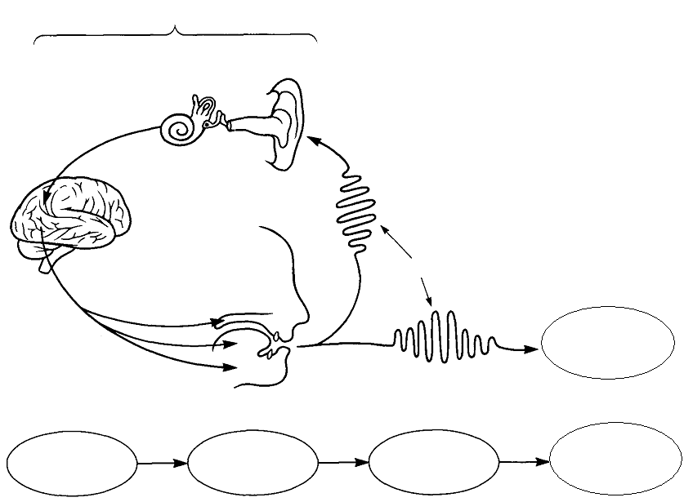
Schemat kontroli artykulacją i wysokością głosu
mówca
nerwy
słuchowe
ucho
sprzężenie
zwrotne
mózg
mięśnie
artykulacyjne
fale dźwiękowe
nerwy
motoryczne
samogłoska
Poziom
lingwistyczny
Poziom
fizjologiczny
Poziom
akustyczny
wysokość
głosu

Slide 53
Relacje w płaszczyźnie percepcyjnej między wysokością, głośnością i długością (iloczasem)
Wrażenie wysokości głosu zależy głównie od częstotliwości drgań fałdów głosowych, jednakże pewien wpływ na percepcję wysokości mają również intensywność, jak i czas trwania danego segmentu.
W pierwszym przypadku, przy zwiększaniu poziomu sygnału o stałej częstotliwości towarzyszy wrażenie obniżania się jego wysokości, przy zmniejszaniu – podnoszenie się wysokości.

Slide 54
Rola iloczasu w percepcji wysokości
Minimalna długość segmentu, przy średnim poziomie natężenia, poniżej której nie można orzec, który z dwóch porównywanych ze sobą sygnałów jest wyższy lub niższy, wynosi nie mniej niż 60 ms (dla F0 ≈ 70 Hz). Zaś dla wyższych częstotliwości czas ten jest nieco krótszy.
Subiektywne względne różnice długości segmentów wypowiedzi, są określane na podstawie oceny iloczasu (np. głoska długa,
krótka itp.)

Slide 55
Barwa segmentów
Ze zmianami głośności i wysokości skorelowane są w sygnale mowy zmiany barwy, określone przede wszystkim przez sposób i miejsce artykulacji. Te dwa ostatnie czynniki decydują o postaci widma artykułowanego dźwięku. Jednakże modyfikacja głośności i wysokości może spowodować zmianę odczuwanej barwy głoski w kierunku jaśniejszej, bądź ciemniejszej, nie zmieniając przy tym znaczenia segmentu.

Slide 56
Rola cech prozodycznych w percepcji mowy
W percepcji łańcucha segmentów pierwszym poziomem analizy jest ich uporządkowanie według kryteriów stosowanych przy różnicowaniu wszelkiego typu dźwięków – więc segmenty długie - krótkie, głośne – ciche, wysokie – niskie, szumowe (bezdźwięczne) – dźwięczne, rozkład akcentów itp. Czynimy to również przy osłuchiwaniu się z językiem, którego zupełnie nie znamy.

Slide 57
Typy wypowiedzi rozróżnianych na podstawie intonacji
pytania o rozstrzygnięcie (yes-no questions)
pierwszy składnik wypowiedzi oznajmujących z uzupełnieniem
końcowy składnik (uzupełnienie) wypowiedzi oznajmujących
wypowiedzi oznajmujące
wypowiedzi wykrzyknikowe (z podniesionym głosem)

Slide 58
Różnice w głośności głosek
Wśród czynników decydujących o dominacji danego segmentu w określonym łańcuchu głosek należy wymienić dźwięczność i głośność. Ta ostatnia jest proporcjonalna do stopnia otwarcia jamy ustnej. Najbardziej donośna spośród głosek języka polskiego (i nie tylko) jest samogłoska /a/, a następnie za nią idą pozostałe samogłoski wg stopnia otwarcia jamy ustnej /e,o,I,u,i/. Spółgłoski układają się w przybliżeniu w następującej kolejności:
Dźwięczne: /j,l,w/, nosowe, /r/, trące i zwarto-trące
Bezdźwięczne: trące (bez /f,x/), zwarto-trące i trące /f,x/)

Slide 59
Sylaby fonetyczne
Zmiany głośności między kolejnymi głoskami w strumieniu dźwięków mowy warunkują podział wypowiedzi na tzw. sylaby fonetyczne. Rdzeniem (ośrodkiem) sylaby fonetycznej jest segment głoskowy różniący się poziomem głośności od swego najbliższego otoczenia. Jego głośność jest niemal zawsze większa od głośności głoski występującej bezpośrednio przed nim i po nim.

Slide 60
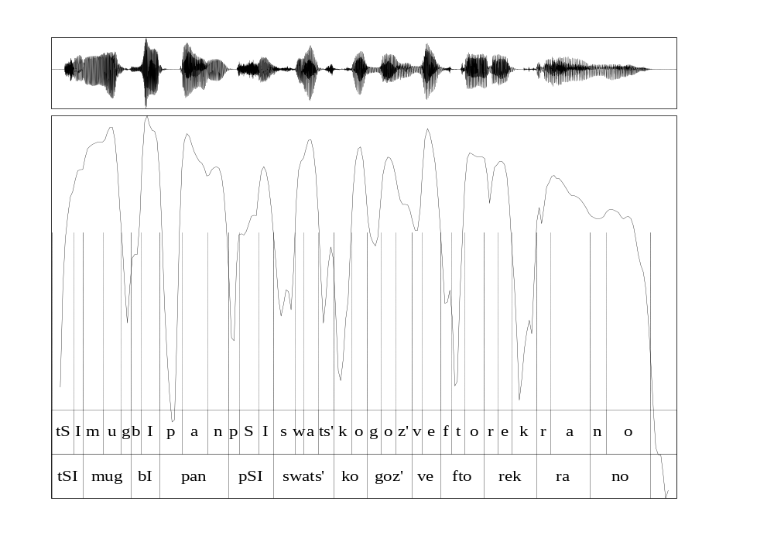
Granice między sylabami
Przebieg zmian intensywności
Granice sylab fonetycznych wypadają w momentach zamknięcia toru głosowego lub powstania w nim znacznego zwężenia, ewentualnie w chwili wystąpienia tzw. pauzy akustycznej.

Slide 61
Struktura sylabiczna wypowiedzi
Sylaba nie stanowi elementu funkcjonalnego jakim jest głoska. Jej jedyną funkcją jest segmentacja wypowiedzi, ułatwiająca artykulację i percepcję. Segmentacja ta dokonuje się poprzez rytmizację ciągu segmentów, spowodowaną podziałem tego ciągu na skutek chwilowych obniżeń poziomu emitowanego sygnału mowy.
Obniżenia te są wywoływane przez zwarcia, bądź szczeliny będącymi źródłem pobudzenia szumowego o niskim poziomie. Ośrodkami sylab są głoski o najwyższym poziomie (na ogół są to samogłoski).

